Slide 1
FLOW CYTOMETRIA FACS (fluorescence activated cell sorting) ÁRAMLÁSI CITOMETRIA
PÁLLINGER ÉVA

Slide 2
Különálló sejtek multiparametriás vizsgálatára alkalmas laboratóriumi eljárás

Slide 3
A FLOW CYTOMETRIA ELŐNYEI
FLOW CYTOMETRIA
10⁵-10⁶/VIZSGÁLAT
1-2 MIN/ VIZSGÁLAT
OBJEKTÍV
JÓ REPRODUKÁLHATÓSÁG
AUTOMATIZÁLT MINTA ELŐKÉSZÍTÉS
MIKROSZKÓPIA
10²-10³/ VIZSGÁLAT
4-5 MIN/ VIZSGÁLAT
SZUBJEKTÍV
GYENGÉBB
REPRODUKÁLHATÓSÁG
IDŐIGÉNYESEBB MINTAELŐKÉSZÍTÉS

Slide 4
Mit mond el az áramlási citometria a sejtekről?
A relatív sejtméretet (Forward Scatter—FSC)
A sejtek relatív granuláltságát ill. belső komplexitását (Side Scatter—SSC)
A fluoreszcencia intenzitásukat

Slide 5
Fényszórási jellegzetességek
Right Angle Light Detector
(Side scatter parameter = SS) Granuláltság
Light Source
(LASER)
Forward Light Detector
(Forward scatter parameter == FS) Sejtméret

Slide 6
Mi is az a fluoreszcencia?
A fluorochrom energiát vesz fel a laser fényből
(gerjesztődés)
λ = 488 nm
HO
O
λ = 520 nm
C
Fényenergia
CO₂H
kibocsátott Fluorescens fényenergia
Fluorescens Molecula
Antitest
A fluorochromok kibocsájtják a felvett energiát:
A kibocsátott fény hullámhossza nagyobb, mint a gerjesztő fényé

Slide 7
Fluoreszcencia Az emittált fluoreszcencia intenzitás arányos a gerjesztett festék molekulák számával
FITC
FITC
FITC
FITC
FITC
FITC
FITC
FITC
FITC
FITC
Sejtszám
Fluoreszcencia intenzitás (log)

Slide 8
Emissziós spektrum
100%
FITC
RPE
APC
PerCP
Fluorescein isothiocyanate
R-Phycoerythrin
peridinin chlorophyll A protein
Allophycocyanin
Normalized Intensity
0%
400
500
600
700
800
Wavelength (nm)
A kibocsátott fény hullámhossza függ:
1) a fluorokróm típusától,
2) a fluorokróm környezetétől

Slide 9
A fluoreszcens jelek grafikus megjelenítése
Hisztogram
Dot plot

Slide 10
Hogyan működik az áramlási citométer?
Folyadék rendszer: Biztosítja a sejtek áramlását, a sejteket a gerjesztés helyére fókuszálja
Optikai rendszer: 1) fénygerjesztés: laser; 2) az emittált fény detektálása
Elektronikus rendszer: a fényjelek digitális jellé alakítása

Slide 11
Folyadék rendszer
Flow cell (áramlási cella)
laser sugár
Hidrodinamikus fókuszálás
sheath flow
(burok folyadék )
Minta áramlás
Minta felvételi pont

Slide 12
Optikai rendszer
A dikroikus filterek szelektíven engedik át a fényt. A fénysugár irányításában és a PMT-be jutó fény „kiválasztásában” van szerepük.

Slide 13
Milyen kérdéseket tehetünk fel egy áramlási citométernek?
Azonosíthatók a sejtpopulációk a vizsgálati mintában? (heterogenitás)
Meghatározható a sejtek aktiváltsági, differenciáltsági és érési stádiuma?
Jellemezhetjük a sejtek funkcionális állapotát?
Meghatározhatjuk a sejtek abszolút számát a mintában?
Detektálhatjuk quantitatív módon különféle szolubilis fehérjék jelenlétét a mintában?
Fizikailag elválaszthatjuk (szeparálhatjuk) a sejteket egymástól?
Válasz: IGEN

Slide 14
Milyen paramétereket használhatunk a kérdéseink megválaszolására?
Relatív méret és granularitás (FSC/SSC)
Fluoreszcens jelek a sejtfelszínről és/vagy a citoplazmából
Fluoreszcens jelek időbeni detektálása

Slide 15
TECHNIKAI MEGKÖZELÍTÉS (Hogyan készítsük elő a sejteket FACS mérésre?)
Sejtszuszpenzió!!!
FESTETLEN VIZSGÁLATI MINTÁK ANALÍZISE (sejtpopulációk azonosítása méret és granuláltság szerint)
FESTÉS FLUROKRÓMMAL JELZETT MONOKLONÁLIS ANTITESTEKKEL = IMMUNFENOTIPIZÁLÁS (sejtpopulációk azonosítása a sejtfelszíni és/vagy a citoplazmatikus fehérjemintázat alapján)
SEJTALKOTÓRÉSZEKHEZ SPECIFIKUSAN KÖTŐDŐ FESTÉKEK ALKALMAZÁSA

Slide 16
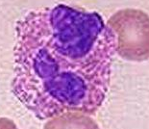
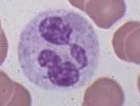
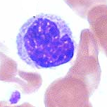
Sejtmegoszlás méret és struktúráltság szerint
Eosinophil granulocyta
granuláltság
Neutrophil granulocyta
Monocyta
Lymphocyta
Basophil granulocyta
méret

Slide 17
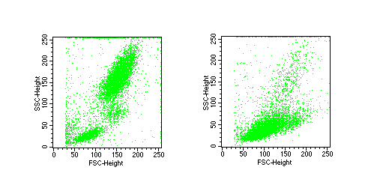
Sejtpopulációk azonosítása méret és granuláltság szerint
egészséges csontvelő
leukémiás csontvelő

Slide 18
SEJTTÍPUSOK
Cluster of Differentiation = CD (Differenciálódási markerek)
1. Leukocyta szubpopulációk azonosítása
2. Leukocyták érési / funkcionális állapotának meghatározása
„Az immunológia alapjai” TK Függelék 1. táblázat

Slide 19
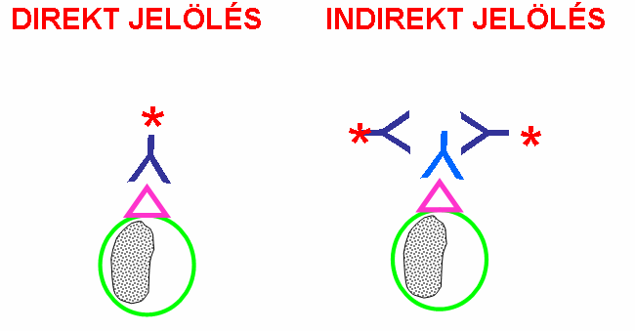
Differenciálódási markerek FELHASZNÁLÁSA AZ IMMUNRENDSZER SEJTJEINEK VIZSGÁLATÁBAN: IMMUNFENOTIPIZÁLÁS
MÓDSZEREK: ÁRAMLÁSI CITOMETRIA IMMUNHISZTOKÉMIA

Slide 20
Sejtpopulációk azonosítása a sejtfelszíni és/vagy a citoplazmatikus fehérjemintázat alapján IMMUNFENOTIPIZÁLÁS
Megválaszolható (biológiai) kérdések:
Expresszió: IGEN vagy NEM
A „pozitív” és a „negatív” populációk %-os megoszlása
A sejtek relatív fehérje expressziója
Koexpresszió

Slide 21
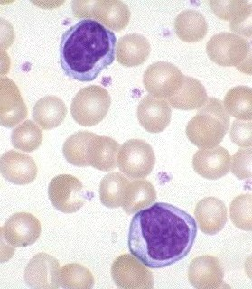
Lymphocyta alcsoportok
Funkcionális és morfológiai (immunfenotípus) kategóriák
CD3-
CD56+
Ly
CD3+
CD56+
NK
CD3+
NKT
T
CD19+
B
B1
CD5+
CD3+
CD4+
B2
γδT
Tc
Th
Plazmasejt
CD3+
γδTCR+
CD4-
CD8-
CD3+
CD8+
ic könnyűlánc+
Treg
Th1
Th2
Th17
CD4+
CD25^{high}+
Foxp3+
IFNg+
IL-12+
TNFα,β+
IL4+
IL-5+
IL-10+
IL-13+
IL-17+
TGFβ+

Slide 22
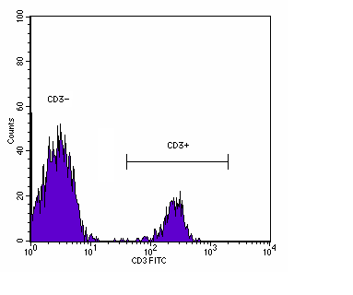
„Igen-nem” válasz
Jelen van-e a vizsgálati mintában a keresett sejttípus?
Mekkora arányban van jelen?
Mekkora az abszolút mennyisége?

Slide 23
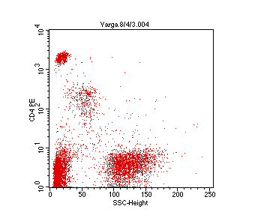
Sejtfelszíni antigén expresszió mértéke
lymphocyta
CD4^{high+}
monocyta
CD4^{dim+}
Azonos mértékben expresszálják-e a vizsgálati minta sejtjei a keresett fehérjét? Mire lehet következtetni az expressziós eltérésekből?

Slide 24
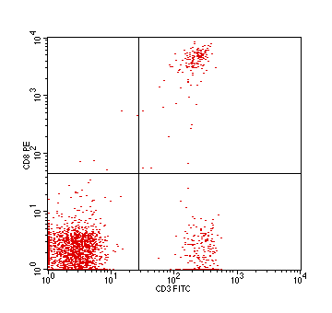
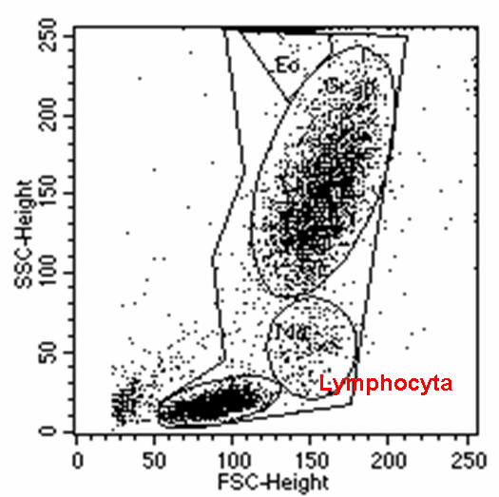
Flow cytometria IMMUNFENOTIPIZÁLÁS
CD3-/CD8+
CD3+/CD8+
CD3-/CD8-
CD3+/CD8-

Slide 25
KLINIKAI PÉLDA AZ IMMUNFENOTIPIZÁLÁSRA

Slide 26
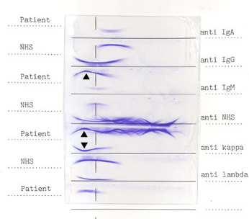
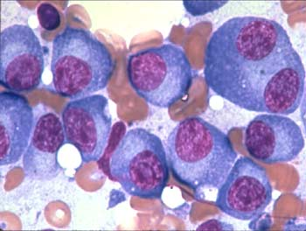
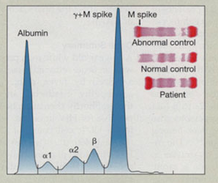
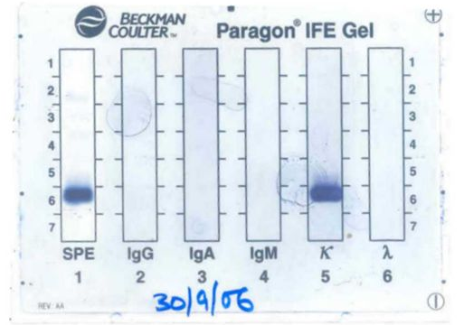
Myeloma Multiplex

Slide 27
A Myeloma multiplex diagnosztikája FACS módszerrel
KONSZENZUS PROTOKOLL
CD45/CD14
CD45/CD38/HLA-DR
CD45/CD138
CD10/CD5/CD19
CD34/CD33/CD19
CD22/CD20
Kappa/Lambda/CD19
intracelluláris kappa/lambda
CD4/CD8/CD3

Slide 28
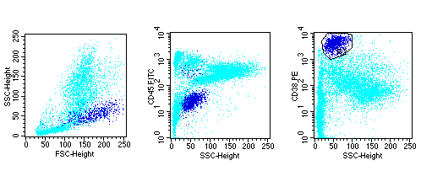
Csontvelő (FACS)
CD45/CD38 jelölés
CD38
pozitív
CD45 negatív
Nagy méretű sejtek

Slide 29
CD45/CD138 jelölés
CD45 negatív
CD138
pozitív
Nagy méretű sejtek

Slide 30
Sejtfelszíni κ/λ/CD19 jelölés

Slide 31
Citoplazmatikus κ/λ jelölés
Citoplazmában sok λ
Nagy méretű sejtek
Immunfenotípus: CD45-/CD19-/CD38+/CD138+/iclambda+ plazmasejt

Slide 32
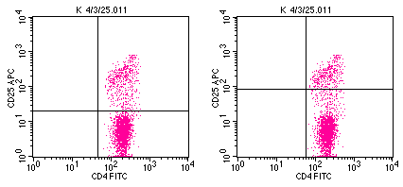
Sejtpopulációk azonosítása a sejtfelszíni fehérjék semiquantitatív meghatározásával KLINIKAI PÉLDA
CD4+/CD25+
CD4+/CD25high+
AKTIVÁLT Th SEJTEK
REGULATÓRIKUS T SEJTEK

Slide 33
Sejtpopulációk azonosítása a sejtfelszíni fehérjék semiquantitatív meghatározásának klinikai jelentősége
1st vérvétel
2nd vérvétel
„Quantibrite
Calibration control”
A monociták HLA-DR expressziójának mértéke előrejelzi a szepszis kimenetelét.
Isotype control
1st vérvétel
2nd vérvétel

Slide 34
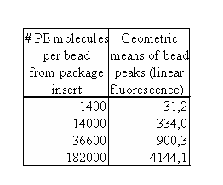
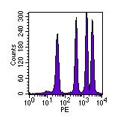
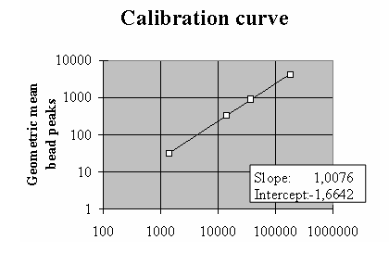
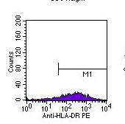
Technikai vonatkozások
Kalibrációs görbe
M1
*
y = 1,0076x – 1,6642
r² = 0,999

Slide 35
Immunfenotipizált sejtek további vizsgálati lehetőségei: sejtszeparálás („sorting”)

Slide 36
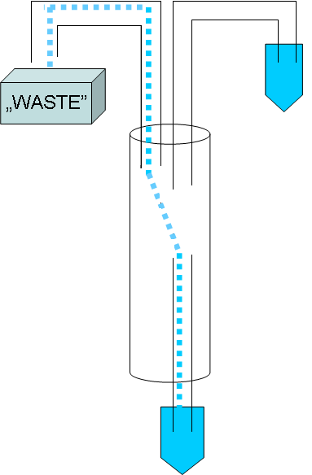
Mechanikus szortolás
„WASTE”
„WASTE”
SZEPARÁLT
SEJTEK
ÁRAMLÁSI CELLA
ÁRAMLÁSI CELLA
MINTA
MINTA

Slide 37
Elektrosztatikus szortolás
ELEKTROMOS TÖLTÉS
KONDENZÁTOR
ÁRAMLÁSI CELLA
SZEPARÁLT
SEJTEK 1
SZEPARÁLT
SEJTEK 2
„WASTE”
MINTA

Slide 38
A flow cytometria klinikai alkalmazása

Slide 39
KLINIKAI MEGKÖZELÍTÉS
DIAGNÓZIS
TERÁPIA MONITOROZÁS
PROGNÓZIS
PATHOLÓGIÁS ÁLLAPOTOK AKTIVITÁSÁNAK NYOMONKÖVETÉSE

Slide 40
RUTIN VIZSGÁLATOK CÉLJA
SEJTARÁNYOK ÉS ABSZOLÚT SEJTSZÁMOK VÁLTOZÁSÁNAK DETEKTÁLÁSA
PATOLÓGIÁS SEJTEK QUALITATÍV ÉS QUANTITATÍV ANALÍZISE
AKTIVÁCIÓS MARKEREK KIMUTATÁSA
SEJTCIKLUS VIZSGÁLATOK
SEJTEK FUNKCIONÁLIS JELLEMZÉSE

Slide 41
A FLOW CYTOMETRIA HELYE A RUTIN KLINIKAI GYAKORLATBAN
HEMATOLÓGIAI KÓRKÉPEK
IMMUNHIÁNYOS ÁLLAPOTOK
AUTOIMMUN BETEGSÉGEK
HLA-ASSZOCIÁLT BETEGSÉGEK
FERTŐZÉSEK

Slide 42
SEJTFUNKCIÓK VIZSGÁLATA
Citokin termelés vizsgálata
Sejtciklus analízis
Aktivációs állapot jellemzése a sejtfelszíni és sejten belüli fehérjemintázat detktálásával
Fagocita képesség vizsgálat
ROI termelés vizsgálata

Slide 43
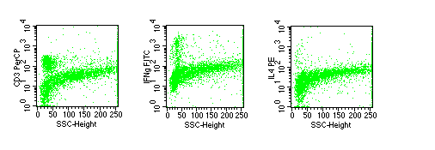
Intracelluláris citokin kimutatás

Slide 44
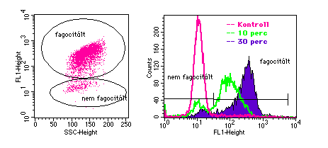
Fagocita képesség vizsgálata

Slide 45
Szolubilis citokin kimutatás
*
Y
*
*
Y
Y
Y
Y
Y
*
mikrogyöngy
Y
*
Y
Y
*
Y
Citokint felismerő ellenanyag 1.
*
Y
Fluorokrómmal jelzett citokint felismerő ellenanyag 2.
Citokin

Slide 46
ÖSSZEFOGLALÁS

Slide 47
A FLOW CYTOMETRIA ABSZOLÚT INDIKÁCIÓS TERÜLETEI
MALIGNUS HEMATOLÓGIAI BETEGSÉGEK DIAGNOSZTIKÁJA és DIFFERENCIÁLDIAGNOSZTIKÁJA
MINIMALIS REZIDUÁLIS BETEGSÉG
MULTIDRUG REZISZTENCIA
CSONTVELŐ TRANSZPLANTÁCIÓ
AIDS

Slide 48
A FLOW CYTOMETRIA RELATÍV INDIKÁCIÓS TERÜLETEI
AUTOIMMUN BETEGSÉGEK AKTIVITÁSÁNAK NYOMONKÖVETÉSE
HLA-ASSZOCIÁCIÓ KIMUTATÁSA
FERTŐZÉSEK NYOMONKÖVETÉSE
SEJTCIKLUS ANALÍZISEK
SEJTFUNKCIÓK DETEKTÁLÁSA
RECEPTOR EXPRESSZIÓ KIMUTATÁSA

Slide 49
Mintaelőkészítés
Sejtszuszpenzió készítés
Alvadt vérből (alvadékos vérből) nem lehet mérést végezni!
Erythrolysis
Festés
Sejtalkotórészek közvetlen jelölése
Immunfenotipizálás

Slide 50
Minőség ellenőrzés
Technikai
A készülék beállításának és állapotának ellenőrzése (napi és időszakos)
Fluoreszcencia kompenzáció
Biológiai
A mintaelőkészítés ellenőrzése (pozitív és negatív kontrollok használata)
Izotípus ellenanyag jelölés
Autofluoreszcencia detektálás

